Slide 1
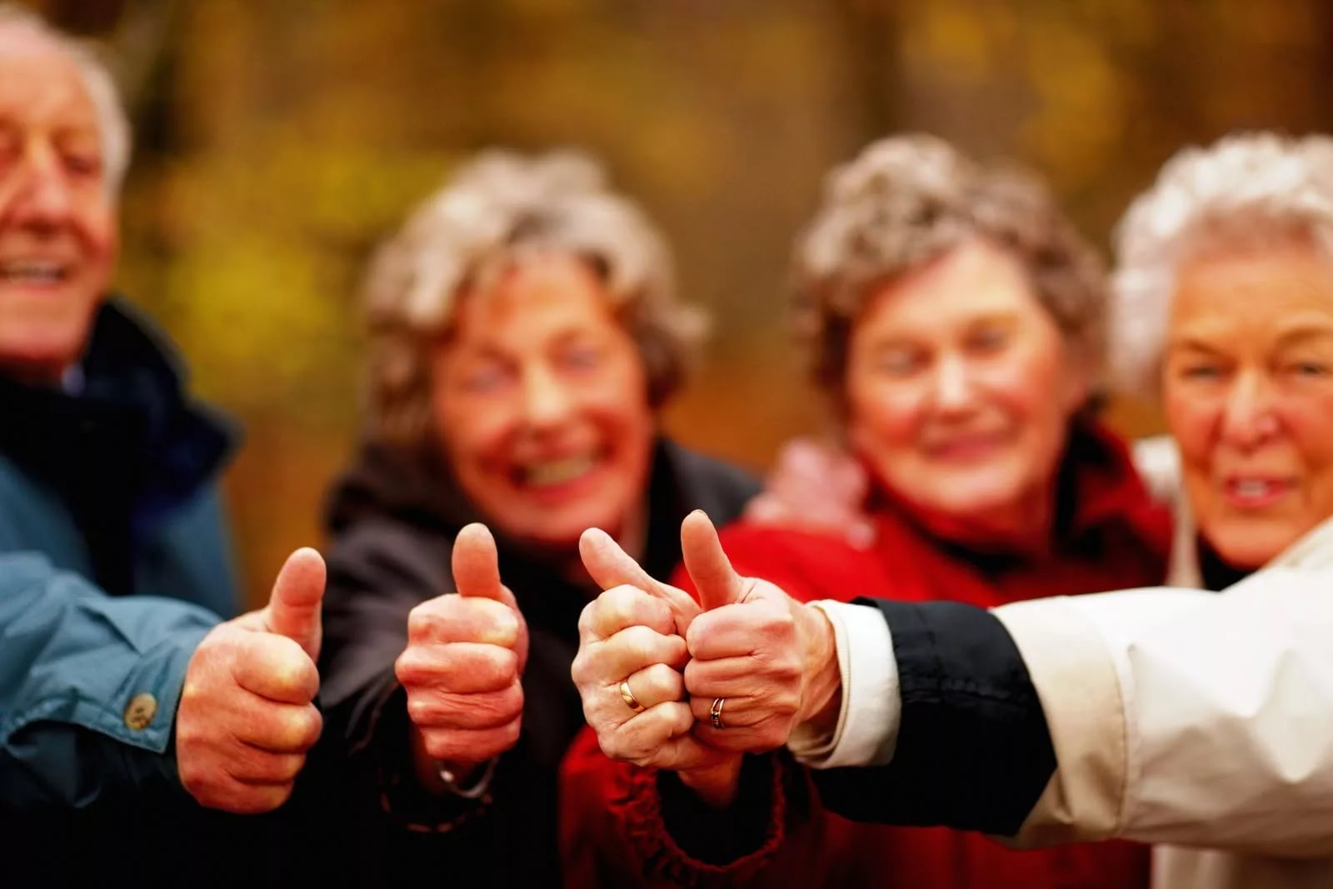
Клуб «Активная жизнь» - практика работы с людьми пожилого возраста.
2022
Гусакова А.А. специалист по социальной работе СПб ГБСУ СО «Геронтологический центр»

Slide 2

Проблема
снижение социальной активности пожилых людей
потеря связей с обществом, самоизоляция
сужение круга общения
Проект включает в себя:
Проведение творческих мастер-классов, выставок, конкурсов, лекций, коллективных и индивидуальных музыкальных занятий.
Организация обучающих семинаров/тренингов.
Проведение практических занятий по укреплению здоровья.
Проведение выездных мероприятий, экскурсий.
Обучение компьютерной грамотности.

Slide 3
Рисование
Путешествия
Музыка
Поэзия
Фильмы
Клуб «Активная жизнь» помогает людям серебряного возраста найти такое занятие
по душе, которое наполнит их жизнь
новым смыслом.
Наша задача – помочь им сохранить желание
и дальше реализовывать свой творческий потенциал.
Спорт
Дизайн
Цифровые технологии
Фотография
Литература

Slide 4
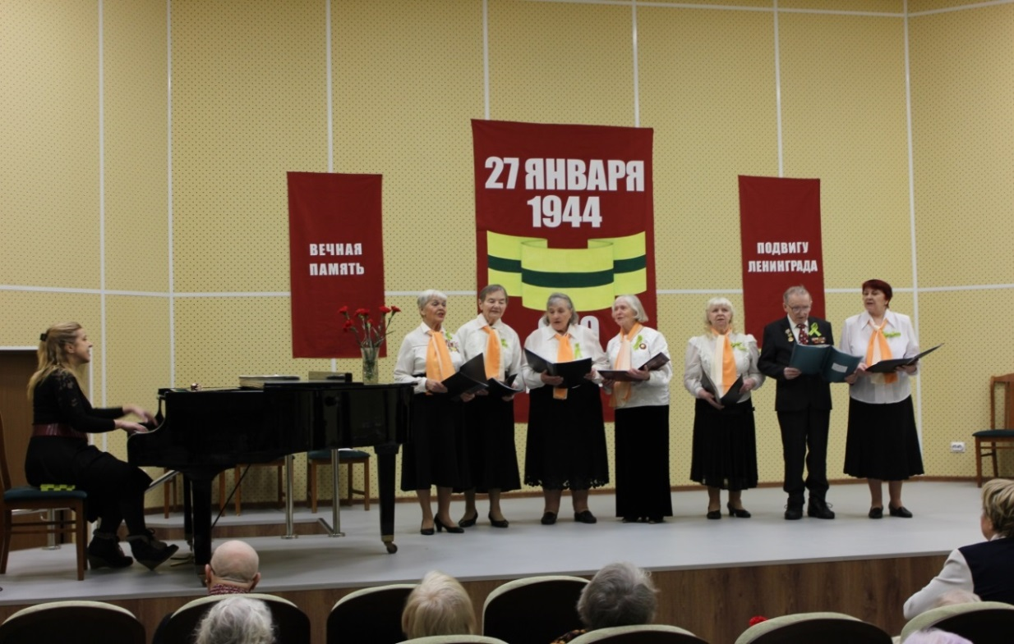
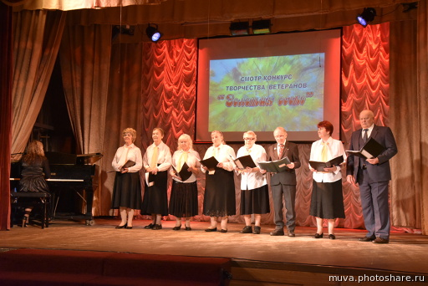
Много лет в учреждении активно работает вокальный ансамбль «Вдохновение», выступления которого проходят на каждом торжественном мероприятии нашего центра, а также на выездных концертах.

Slide 5
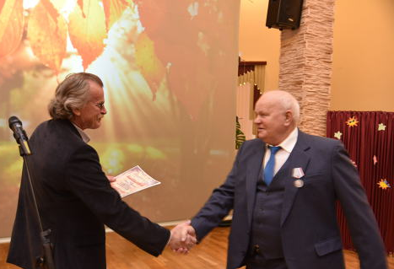
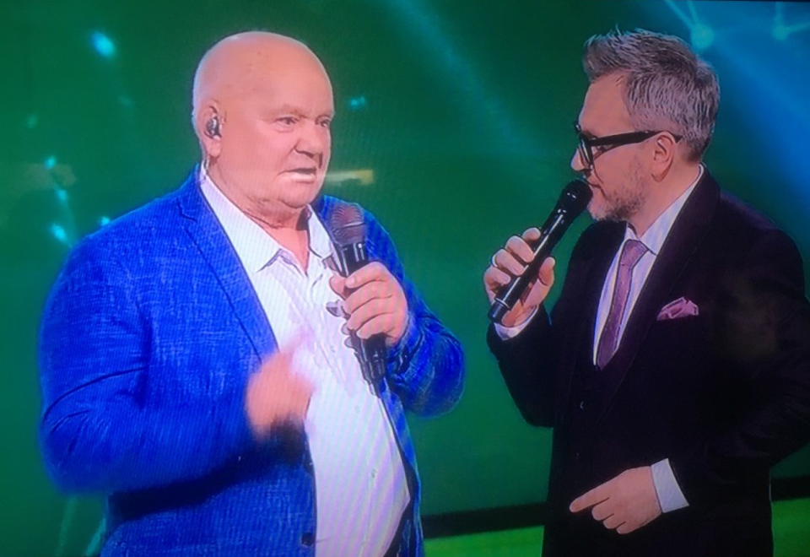
Солист ансамбля «Вдохновение» Рулёв Виктор Андреевич стал победителем смотра-конкурса «Золотая осень» и принял участие во всероссийском конкурсе канала НТВ
«Ты супер! 60+».

Slide 6
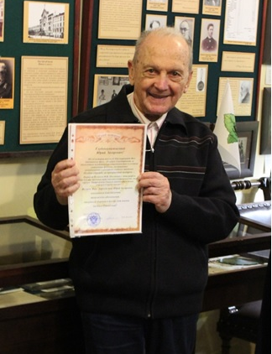
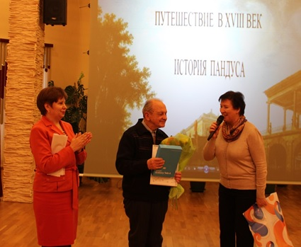
По-новому раскрыл свои знания и возможности инженер на пенсии Мацин Юрий Захарович, ему сейчас 91 год. Освоив интернет, с помощью фотошопа Юрий Захарович создает фильмы-реконструкции о культурно-исторических объектах.
Награждение Мацина Ю.З.
В коллекции у Юрия Захаровича более 15 фильмов. Один из недавно созданных фильмов Юрий Захарович посвятил Геронтологическому центру.

Slide 7
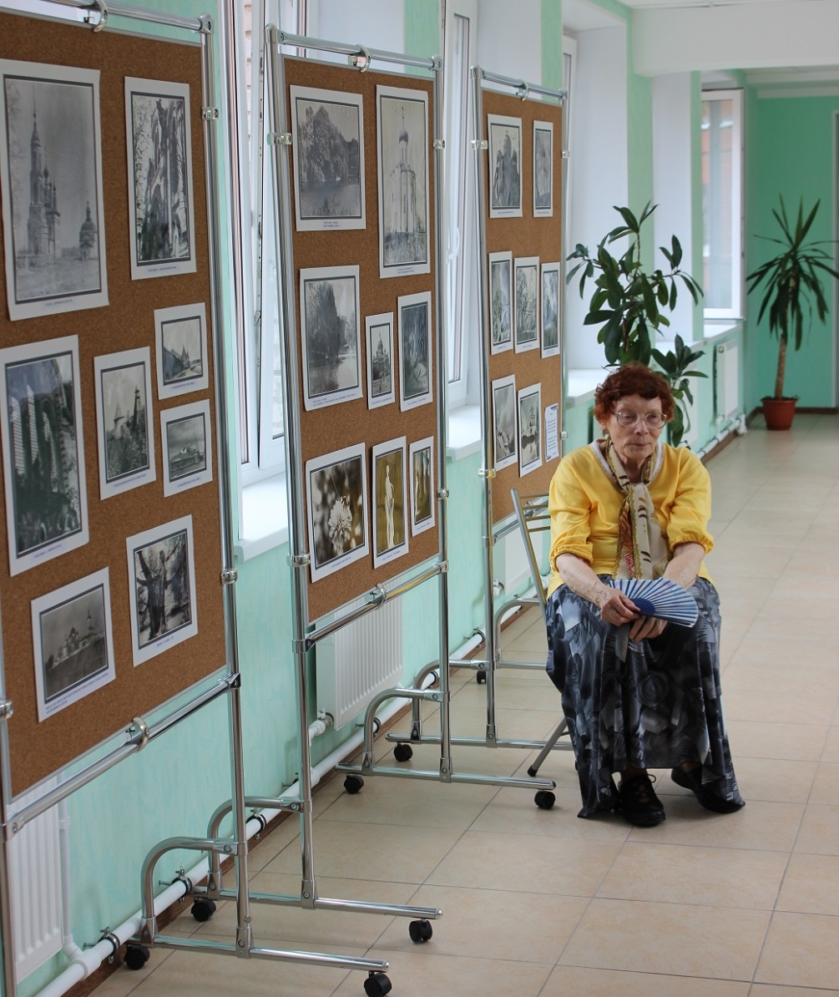
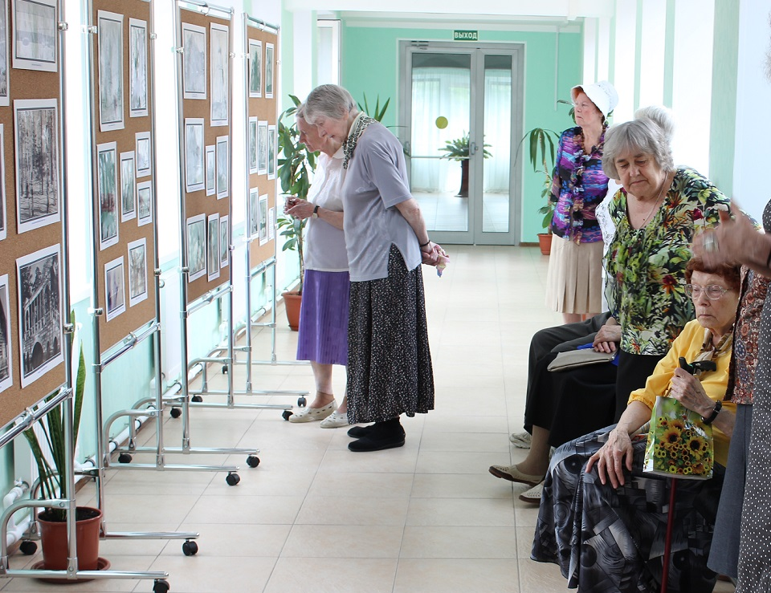
Из увлечения Сухановой Валентины Яковлевны фотографией родился наш совместный проект: фотовыставка «Моё настроение».

Slide 8
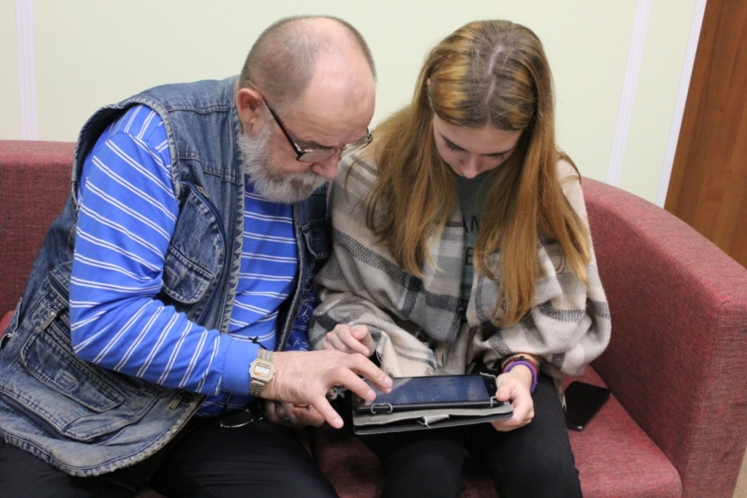
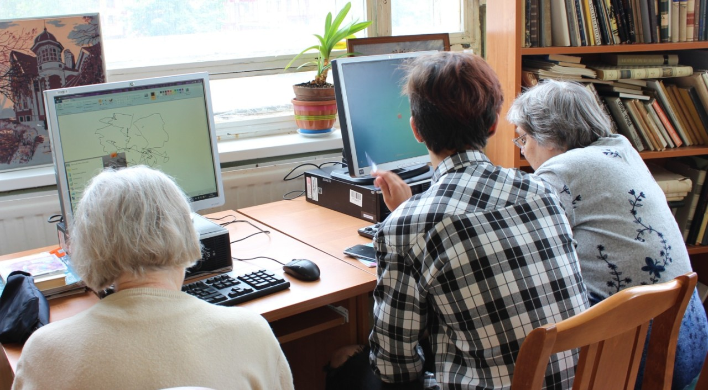
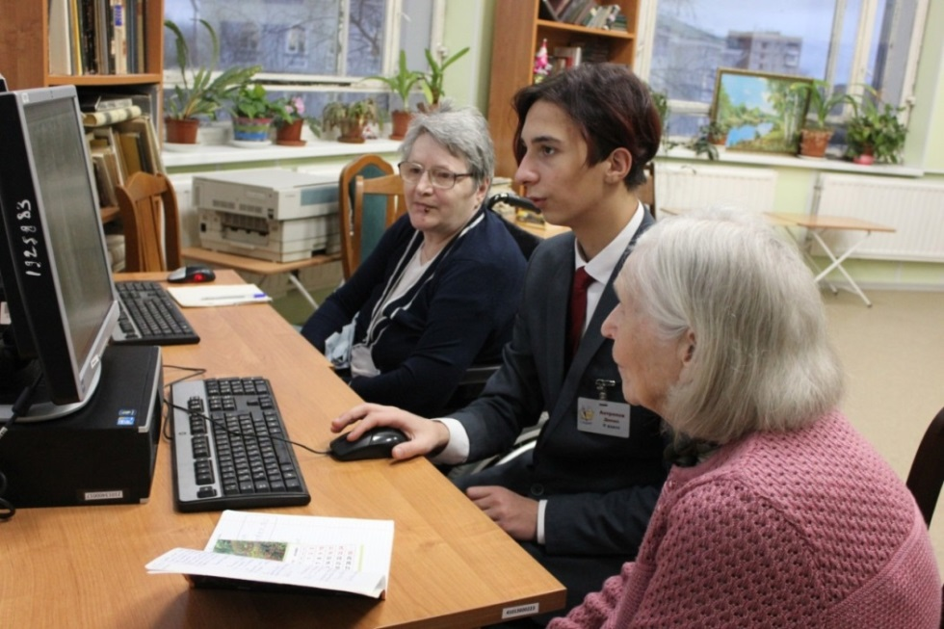
Для обучения компьютерной грамотности получателей социальных услуг центра создан проект «Компьютерное пространство – равные возможности».
Он реализуется в рамках благотворительной (добровольческой) программы с привлечением добровольцев.

Slide 9
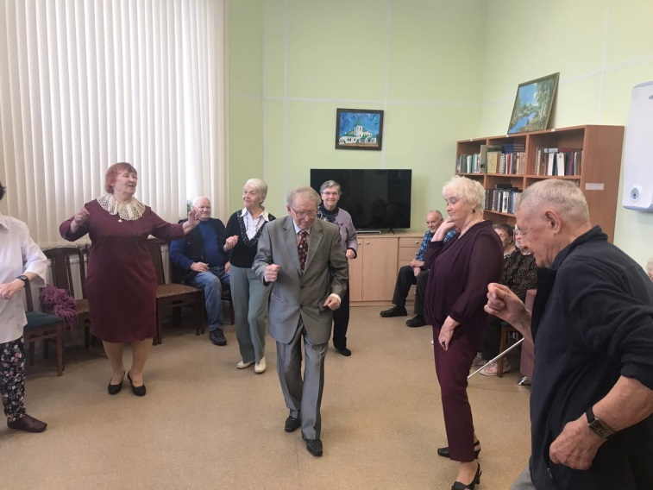
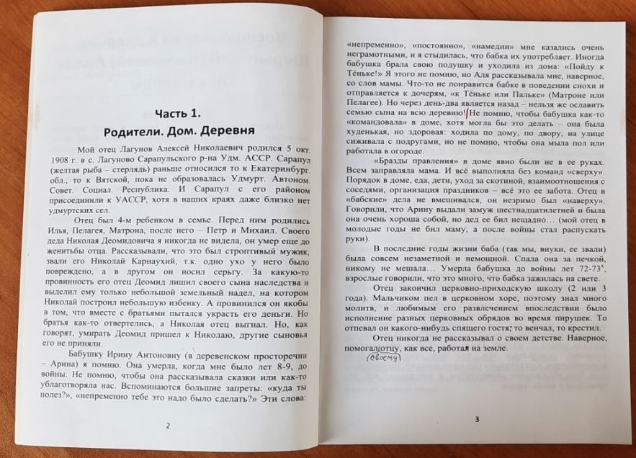
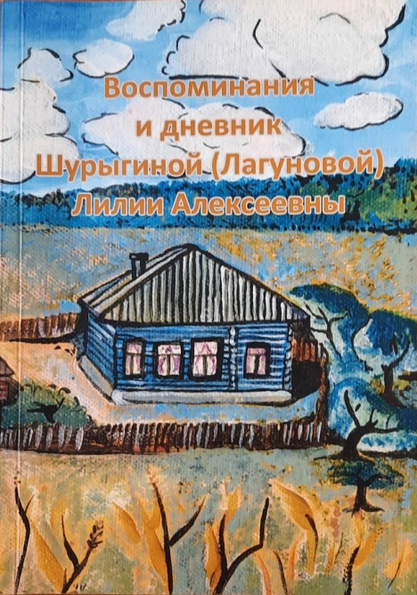
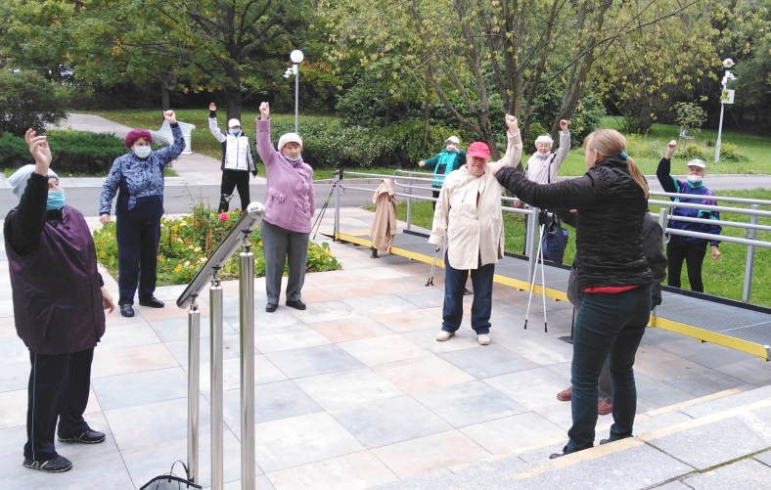
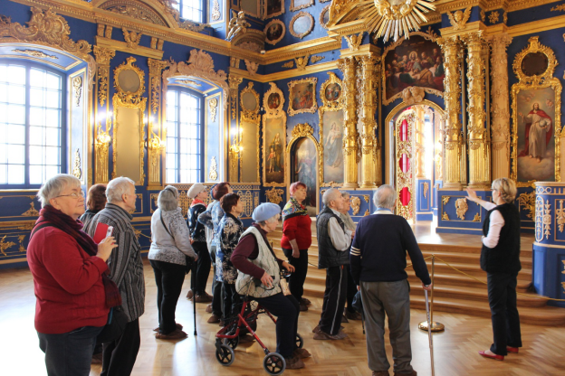
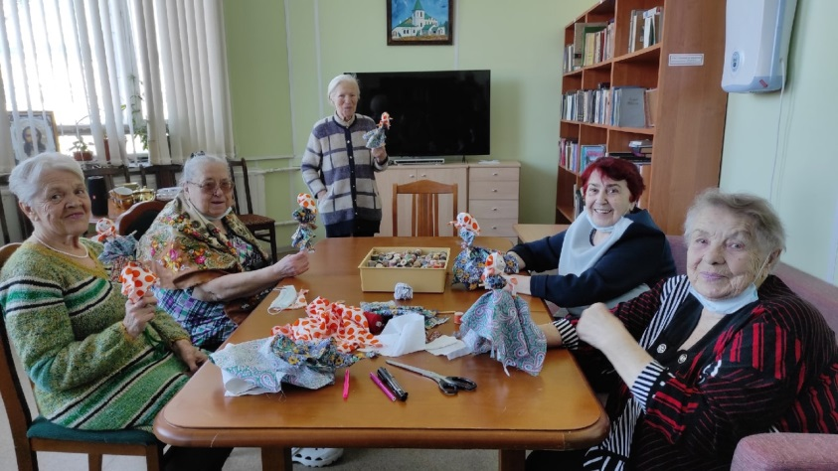
Мероприятия «Клуба «Активная жизнь»
Помощь в оформлении и выпуске авторских изданий
Занятия скандинавской ходьбой
Упорядочение книжного фонда библиотеки
Индийская гимнастика
Музыкальные гостиные
Литературные гостиные
Танцевальные вечера
Просмотр фильмов
Игротеки

Slide 10


Клуб – это место общения, обмена мнениями, что способствует совершенствованию и развитию разносторонних знаний, наполняет жизнь новым содержанием, пробуждает собственную активность, помогает адаптироваться к изменившимся условиям жизни.

